Slide 1


Aprofundando no Princípio Aberto/Fechado (OCP)
Detalhes sobre o Princípio Aberto/Fechado. Vamos explorar o conceito, estratégias avançadas, e vantagens práticas do OCP.

Slide 2
O que é o Princípio Aberto/Fechado? Uma Definição Clara
Conceito Fundamental
Extensibilidade
O OCP dita que uma entidade de software deve ser aberta para extensão, mas fechada para modificação.
Novas funcionalidades devem ser adicionadas sem alterar o código existente, evitando regressões.

Slide 3

Desmistificando o OCP: Por que se Importar?
1
Manutenção Simplificada
2
Reutilização Aprimorada
OCP facilita a correção de bugs e aprimoramentos sem riscos de quebrar o código.
O código torna-se mais modular e reutilizável em diversos contextos.
3
Testabilidade Aumentada
É mais fácil testar unidades de código isoladas e garantir a qualidade.

Slide 4
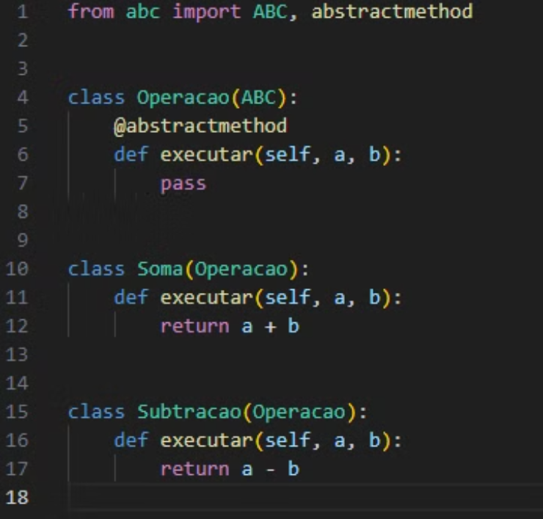



Estratégias para Aplicar o OCP na Prática
Abstração
Crie interfaces ou classes abstratas para definir contratos.
Polimorfismo
Use polimorfismo para permitir diferentes implementações.
Delegação
Delegue responsabilidades a objetos especializados.

Slide 5

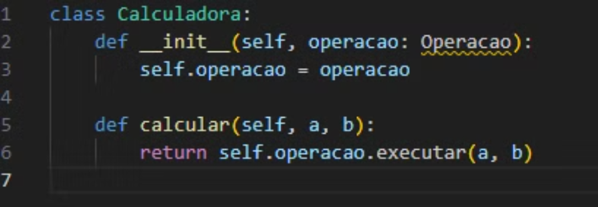
Injeção de Dependência e Padrões de Projeto
Decorator Pattern
Strategy Pattern
Adicione funcionalidades dinamicamente sem alterar a classe.
Encapsule algoritmos em classes separadas.
Injeção de Dependência
Forneça as dependências através de construtores ou métodos.

Slide 6




Vantagens Tangíveis do OCP em Projetos Reais
Facilita a Manutenção
Promove a Reutilização
Melhora a Testabilidade
Reduz o esforço e o risco na evolução do software.
Componentes flexíveis podem ser usados em diferentes contextos.
Unidades de código isoladas são fáceis de testar.

Slide 7
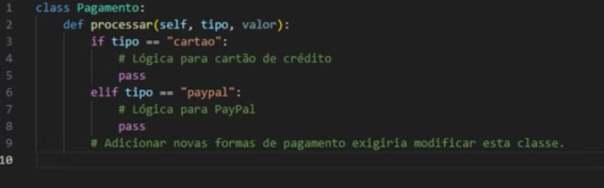
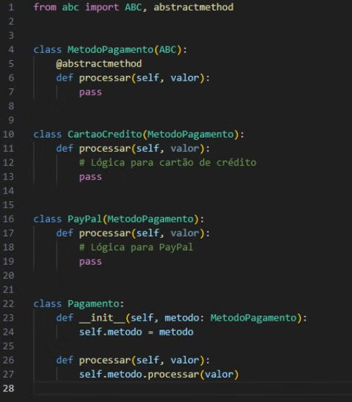
Estudo de Caso: Refatorando um Sistema de Pagamentos com OCP
Código sem OCP
Código com OCP
Adicionar novos métodos requer modificar a classe principal.
Use interfaces para definir os métodos de pagamento.
Cenário
Um sistema de pagamentos que suporta diferentes métodos de pagamento.

Slide 8
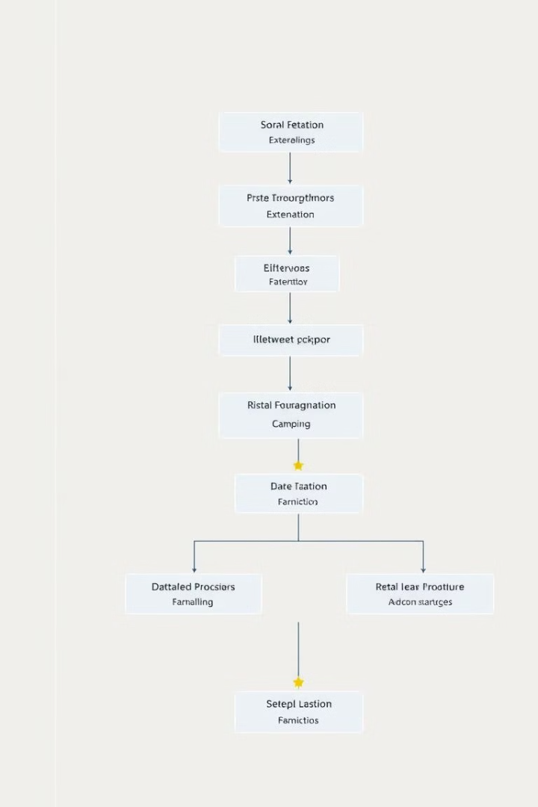
Implementando o OCP: Melhores Práticas e Considerações
1
Planejamento
Antecipe futuras extensões e variações.
2
Abstração
Crie interfaces para pontos de extensão.
3
Testes
Garanta que as extensões não quebrem o código existente.

Slide 9



OCP: Um Investimento no Futuro do seu Código
2
Reutilização
1
Manutenção
Testabilidade
3

Slide 10

Perguntas para Reflexão
1
Por que o OCP é essencial?
2
Próximos Passos de estudo:
Garante a longevidade e adaptabilidade do seu código.
Explore padrões de projeto e injeção de dependência.

Slide 11
Referências Bibliográficas
Princípio Aberto-Fechado (Open/Closed Principle — OCP). Medium, 2024. Disponível em: https://medium.com/@yuri_cstr/princ%C3%ADpio-aberto-fechado-open-closed-principle-ocp-86ca2b646d8e. Acesso em: 17 fev. 2025.
Open Closed Principle (OCP). Medium, 2023. Disponível em: https://medium.com/@JoaoVictorCarneiroAureliano/open-closed-principle-ocp-772571a9b5ae. Acesso em: 17 fev. 2025.
Open-Closed Principle in C# with Examples. Dot Net Tutorials, [s.d.]. Disponível em: https://dotnettutorials.net/lesson/open-closed-principle/. Acesso em: 17 fev. 2025.
Open-Closed Principle – SOLID Architecture Concept Explained. FreeCodeCamp, 2023. Disponível em: https://www.freecodecamp.org/news/open-closed-principle-solid-architecture-concept-explained/. Acesso em: 17 fev. 2025.
Open/Closed Principle (OCP): Designing for Extensibility Over Modification. Alpharithms, 2021. Disponível em: https://www.alpharithms.com/open-closed-principle-ocp-solid-263212/. Acesso em: 17 fev. 2025.
Open/Closed Principle (OCP): O guia completo para você entender os 5 princípios da POO. Disponível em: https://medium.com/desenvolvendo-com-paixao/o-que-%C3%A9-solid-o-guia-completo-para-voc%C3%AA-entender-os-5-princ%C3%ADpios-da-poo-2b937b3fc530. Acesso em: 17 fev. 2025.

